Slide 1
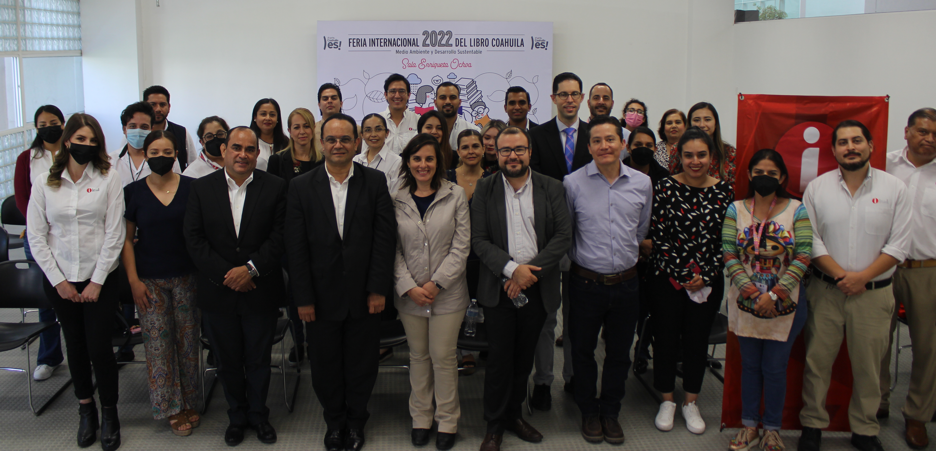
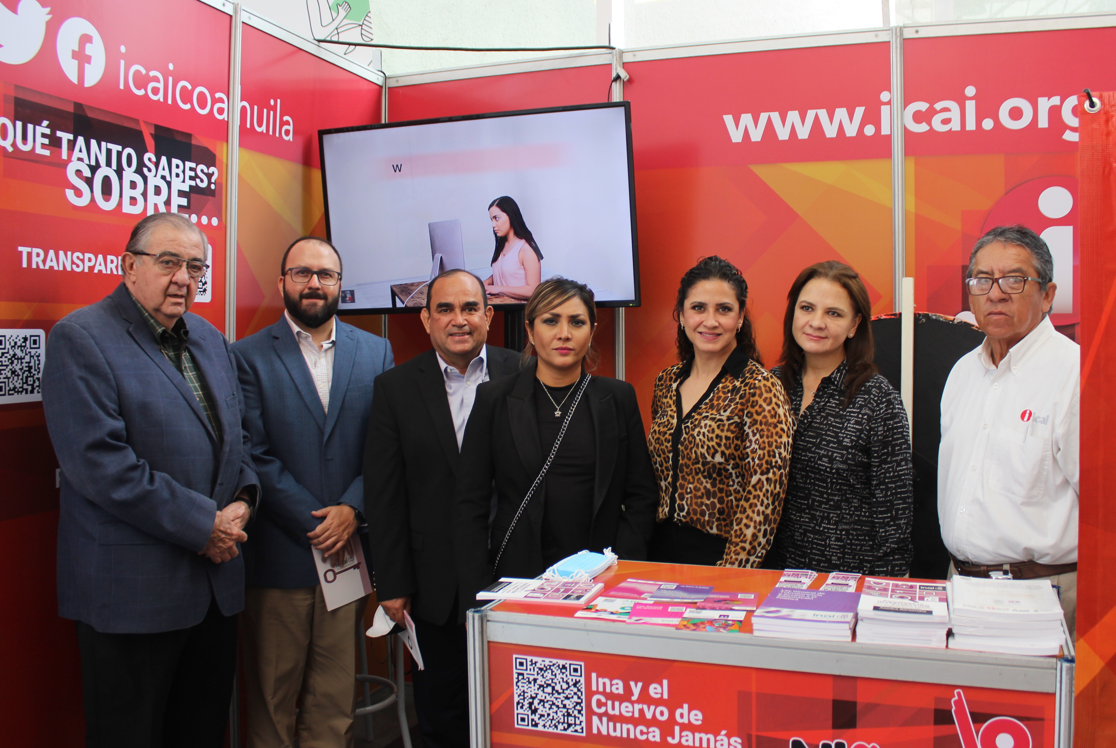
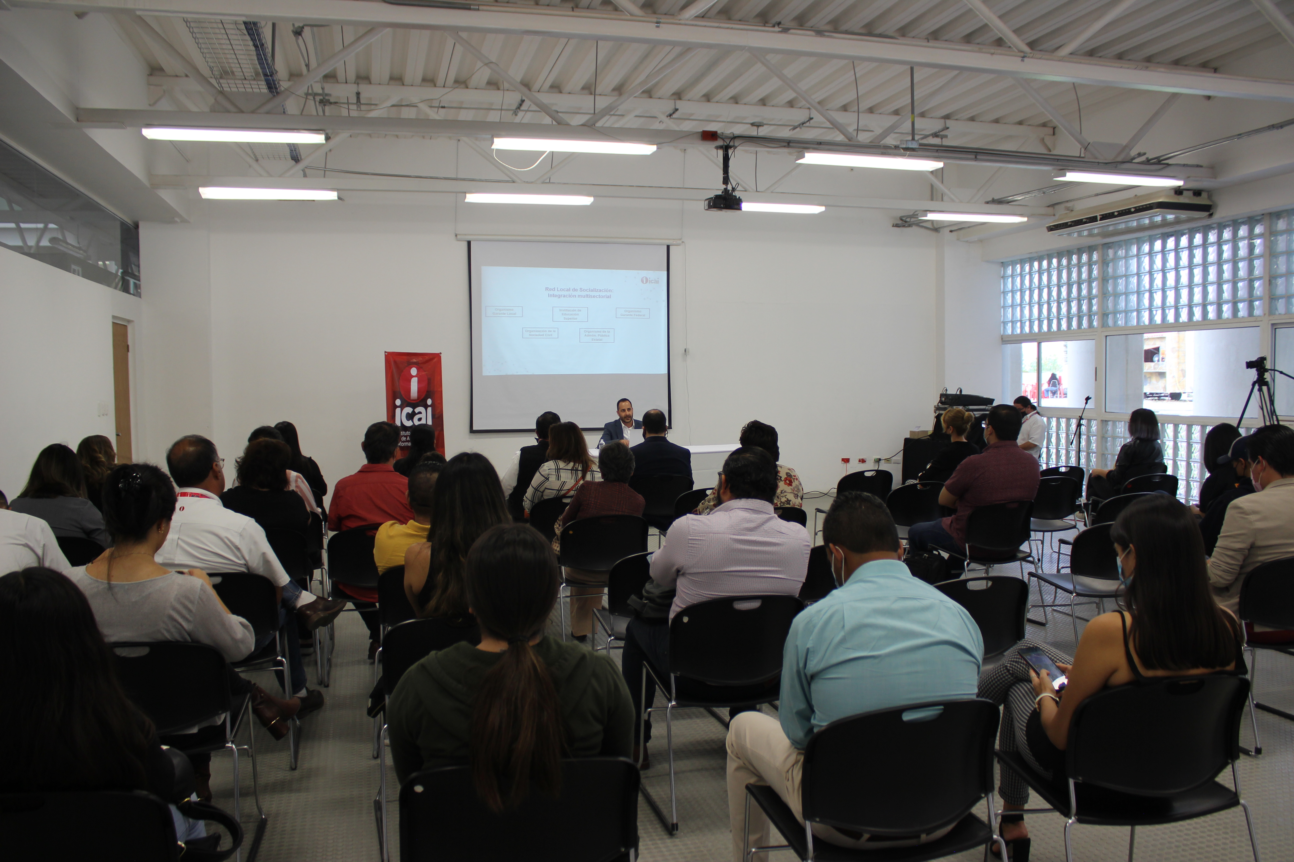
Septiembre 2022 Agenda del mes
Notes:
1

Slide 2
Actividades Septiembre 2022
Lunes 5 de septiembre
En "El Poder de la Transparencia", retransmisión del programa del 8 de agosto, en el que Arturo Valdez Ramos, Jefe del departamento de Tecnologías de la Información y Seguimiento de Programas, del departamento de Capacitación y Cultura de la Transparencia ICAII habla sobre su rol como capacitador, de estudiantes de secundaria, preparatoria, docentes o administrativos.
Martes 6 de septiembre
El ICAI y el Instituto Nacional de Acceso a la Información Pública y Protección de Datos te invita a seguir las conferencias que impartirán expertos en materia de #Transparencia, Acceso a la Información y Protección de Datos Personales durante la Feria Internacional del Libro Coahuila 2022.

Slide 3
Actividades Septiembre 2022
Martes 6 de septiembre
Como parte de las actividades del ICAI, este viernes 9 de septiembre a las 17:30 horas en la Feria Internacional del Libro Coahuila síguenos en la conferencia que impartirá Francisco Javier Acuña Llamas, Comisionado del Instituto Nacional de Transparencia, Acceso a la Información y Protección de Datos Personales.
Miércoles 7 de septiembre
Estas son las actividades con las que el ICAI participará en la próxima Feria Internacional del Libro Coahuila 2022.
Toma nota y acompáñanos, ya sea de manera presencial o virtual, a través de nuestras Redes Sociales y escucha a los expertos hablar de temas de #Transparencia, #ProteccióndeDatos ¡y más!

Slide 4
Actividades septiembre 2022
Miércoles 7 de septiembre
Cada uno de los integrantes del ICAI se prepara con entusiasmo para la próxima Feria Internacional del Libro Coahuila 2022 que arranca actividades este viernes 9 de septiembre del 2022.
Sigue las redes sociales de este organismo autónomo para más información..
Jueves 8 de septiembre
Hoy se llevó a cabo la Vigésima Quinta Sesión Ordinaria del Consejo Promotor de la Transparencia en la Educación a través de la plataforma Zoom.
Luis González Briseño, Comisionado Presidente del Instituto Coahuilense de Acceso a la Información Pública (ICAI) dio unas palabras de bienvenida, mientras que Mariana Pechir Pérez, habló a nombre de Teresa Guajardo Berlanga, titular de la Secretaría de Fiscalización y Rendición de Cuentas.

Slide 5
Actividades septiembre 2022
Viernes 9 de septiembre
Ya estamos en la Feria Internacional del Libro Coahuila 2022 y te esperamos en el stand del ICAI para hablarte #Transparencia , Protección de Datos Personales y mucho más.
Viernes 9 de septiembre
El Comisionado Presidente del ICAI estuvo en la inauguración de la Feria Internacional del Libro Coahuila 2022 desde la Ciudad Universitaria de la Universidad Autónoma de Coahuila en #Arteaga,#Coahuila.

Slide 6
Actividades septiembre 2022
Viernes 9 de septiembre
Presentamos un resumen de lo que sucedió en el stand del ICAI en el primer día de la Feria Internacional del Libro Coahuila.
Nuestra primera visitante fue la regidora del ayuntamiento de #Torreón Elba Leticia de Alba Galarza, quien se interesó en la publicación "Observatorio de transparencia legislativa y parlamento abierto" y se llevó un ejemplar.
Viernes 9 de septiembre
Visitó el stand del ICAI el maestro Lucas Martínez Sánchez, director del Archivo General del Estado de Coahuila - AGEC

Slide 7
Actividades septiembre 2022
Viernes 9 de septiembre
Visitaron en el stand de la Feria Internacional del Libro Coahuila al Comisionado Presidente, Luis González Briseño, el Magistrado Presidente del Tribunal de Justicia Administrativa de Coahuila de Zaragoza, Jesús Gerardo Sotomayor Hernández y el Fiscal, Jesús Homero Flores, de la Fiscalía Especializada en Combate a la Corrupción.
Viernes 9 de septiembre
Estuvieron en el stand del ICAI, junto al Comisionado Presidente, Luis González Briseño, la Consejera Electoral del Instituto Electoral de Coahuila, Leticia Bravo Ostos y el Magistrado Presidente de la Sala Penal del Tribunal Superior de Justicia, del Poder Judicial del Estado de Coahuila de Zaragoza, Juan José Yañez Arreola.

Slide 8
Actividades septiembre 2022
Viernes 9 de septiembre
Entre los visitantes al stand del ICAI estuvo Norma Zapata, directora de la Librería del Fondo Carlos Monsiváis.
Viernes 9 de septiembre
En el stand del ICAI en la Feria Internacional del Libro Coahuila, acudió la Secretaria de la Secretaría del Medio Ambiente Coahuila, Eglantina Canales Gutiérrez y recibió varios artículos promocionales.

Slide 9
Actividades septiembre 2022
Viernes 9 de septiembre
Amigo del ICAI, el director de Coahuila Radio y Televisión, Jorge César visitó al Comisionado Presidente, Luis González Briseño en el stand de la Feria Internacional del Libro Coahuila 2022.
Viernes 9 de septiembre
Acompañaron al Comisionado Presidente del ICAI, Luis González Briseño, la Consejera Electoral del Instituto Electoral de Coahuila. Leticia Bravo Ostos y Natanael Espinoza, director de la Orquesta Filarmónica del Desierto .

Slide 10
Actividades septiembre 2022
Viernes 9 de septiembre
En el arranque de la participación del ICAI en la #FILC2022 estos fueron los rostros de los visitantes, chicos y grandes que, a la par de divertirse, aprendieron aspectos importantes sobre Protección de Datos, Transparencia, entre otros temas y se llevaron, luego de interesantes dinámicas, un souvenir.
Los padres de los menores aquí retratados autorizaron al Instituto a publicar sus fotos.
Viernes 9 de septiembre
Estos son los rostros de quienes integran el ICAI y durante la #FILCoahuila2022 estarán en el stand para charlar contigo sobre Protección de datos personales, transparencia, solicitudes de información ¡y más!

Slide 11
Actividades septiembre 2022
Sábado 10 de septiembre
En el segundo día de la Feria Internacional del Libro Coahuila han llegado visitantes al stand del ICAI y han resuelto varios cuestionarios QR y se han llevado artículos promocionales.
Sábado 10 de septiembre
Este lunes 12 de septiembre, dentro de las actividades del ICAI en la Feria Internacional del Libro Coahuila será la conferencia con el Comisionado del ICAI, Francisco Javier Diez de Urdanivia del Valle, en la que hablará del Derecho de Acceso a la Información.
Día: Lunes 12 de septiembre
Hora: 12:00 horas
Lugar: Sala Manuel Acuña.

Slide 12
Actividades septiembre 2022
Sábado 10 de septiembre
Siguen las actividades en el stand del ICAI en la Feria Internacional del Libro Coahuila y cada vez son más los niños, jóvenes y adultos que conocen aspectos importantes sobre Protección de Datos Personales y Transparencia.
Domingo 11 de septiembre
En tu visita a la Feria Internacional del Libro Coahuila ven al stand del ICAI , conocerás, a través de interesantes dinámicas, mucho sobre transparencia, protección de datos personales y más.
¡Participa y como nuestros visitantes, escanea, contesta, gira la ruleta y llévate artículos o libros!.

Slide 13
Actividades septiembre 2022
Domingo 11 de septiembre
Domingo de visitar el stand del ICAI en la Feria Internacional del Libro Coahuila
Acércarte y escanea con tu celular los códigos QR que te desplegarán 4 cuestionarios sobre: Transparencia, Protección de Datos Personales, Acceso a la Información Pública y Protección de Datos Personales para Niños, contesta, gira la ruleta y ¡llévate artículos!
Lunes 12 de septiembre
Conferencia del Comisionado del ICAI Javier Diez de Urdanivia del Valle desde la Feria Internacional del Libro Coahuila.

Slide 14
Actividades septiembre 2022
Lunes 12 de septiembre
Este martes 13 de septiembre dentro de las actividades del ICAI en la Feria Internacional del Libro Coahuila se presenta el libro "Periodismo de Investigación en el ámbito local ".
Estarán presentes: Sandra Normandía, coordinadora editorial del libro; la Comisionada del INAI, Julieta del Río Venegas y Teresa Guajardo Berlanga, titular de la Secretaría de Fiscalización y Rendición de Cuentas.
El Comisionado Presidente del ICAI, Luis González Briseño dará las palabras de bienvenida; la periodista Jessica Rosales Saucedo y Sergio Octavio Contreras Padilla, director de promoción del INAI, comentarán el mismo; el moderador será Cristobal Robles López.
Lunes 12 de septiembre
Retransmitimos en "El Poder de la Transparencia " la conferencia que el Comisionado del ICAI, Javier Diez de Urdanivia del Valle dio hace unas horas en el marco de la Feria Internacional del Libro Coahuila.

Slide 15
Actividades septiembre 2022
Lunes 12 de septiembre
Al terminar su conferencia en la Feria Internacional del Libro Coahuila, el Comisionado del ICAI, Javier Diez de Urdanivia del Valle posó para la foto junto a Eduardo Sosa, de la unidad de Transparencia del despacho del Ejecutivo y junto a
Guillermo Reynada, titular de la Unidad de Transparencia del Instituto Registral y Catastral del Estado.
Lunes 12 de septiembre
El Comisionado Presidente del ICAI, Luis González Briseño y la Comisionada, Bertha Icela Mata Ortiz acompañaron al Comisionado, Javier Diez de Urdanivia del Valle en su conferencia, en la Feria Internacional del Libro Coahuila .

Slide 16
Actividades septiembre 2022
Lunes 12 de septiembre
El Comisionado del ICAI, Javier Diez de Urdanivia del Valle posa con los servidores públicos del Instituto Coahuilense de Acceso a la Información Pública y comisionados tras su conferencia "Compliance administrativo; el derecho de acceso a la información".
Lunes 12 de septiembre
Seguro ya visitaste el stand del ICAI en la Feria Internacional del Libro Coahuila y como ellos escaneaste el código QR, giraste la ruleta y te ganaste alguno de los artículos promocionales... ¿no? ¡Pues no esperes más y visítanos!

Slide 17
Actividades septiembre 2022
Lunes 12 de septiembre
La Comisionada del ICAI, Bertha Icela Mata Ortiz visitó el stand del Instituto Coahuilense de Acceso a la Información Pública en la Feria Internacional del Libro Coahuila.
Irene Spigno, directora de la Academia Interamericana de Derechos Humanos y José Antonio Estrada Marún, Secretario Académico de la Academia Interamericana de Derechos Humanos, visitaron el stand del ICAI en la Feria Internacional del Libro Coahuila.
Martes 13 de septiembre
Al terminar la presentación del libro "Periodismo de Investigación en el ámbito local", en la Feria Internacional del Libro Coahuila, el Comisionado Presidente del ICAI, Luis González Briseño; la Comisionada del Instituto Nacional de Transparencia, Acceso a la Información y Protecion, Norma Julieta del Río Venegas; la periodista
Sandra Romandia; la periodista Jessica Rosales - Periodista, el director de la Dirección General de Promoción y Vinculación con la Sociedad, Cristobal Robles López; el periodista Sergio Octavio Contreras Padilla; los Comisionados Bertha Icela Mata Ortiz, José Manuel Jiménez y Meléndez y Francisco Javier Diez de Urdanivia del Valle y el Director General del ICAI, Luis Fernando García Abusaíd, posaron para la foto del recuerdo.

Slide 18
Actividades septiembre 2022
Martes 13 de septiembre
A la comunidad en general, se hace de su conocimiento que el día de mañana, miércoles 14 de septiembre del 2022, a las 09:00 horas, se llevará a cabo la 215 Sesión Ordinaria de Consejo General del Instituto Coahuilense de Acceso a la Información Pública, en las instalaciones del ICAI.
Martes 13 de septiembre
Tras la presentación del libro "Periodismo de Investigación en el ámbito local", en la Feria Internacional del Libro Coahuila, la Comisionada del INAI, Norma Julieta del Río Venegas visitó, junto con Sandra Romandía y los Comisionados del ICAI, José Manuel Jiménez y Meléndez, Francisco Javier Diez de Urdanivia del Valle, Luis González Briseño y Bertha Icela Mata Ortiz, el stand del Instituto en el que Alfredo Sánchez Marín apoyó al público que lo visitó a realizar varias actividades.

Slide 19
Actividades septiembre 2022
Martes 13 de septiembre
Siguen las actividades en el stand del ICAI en la Feria Internacional del Libro Coahuila.
Hoy, estudiantes de distintas instituciones educativas resolvieron cuestionarios sobre transparencia, acceso a la información pública y protección de datos personales, giraron la ruleta, ganaron premios y conocieron más sobre sus derechos!
Miércoles 14 de septiembre
Se lleva a cabo la Sesión Ordinaria 215 de Consejo General del Instituto Coahuilense de Acceso a la Información Pública, en las instalaciones del ICAI.

Slide 20
Actividades septiembre 2022
Miércoles 14 de septiembre
El jueves 8 de septiembre, integrantes de la Dirección de Capacitación y Cultura de la Transparencia del ICAI impartieron una capacitación a la Coordinación de Igualdad de Género de la Universidad Autónoma de Coahuila sobre Derecho de Acceso a la Información (DAI) y las herramientas para ejercerlo, como son la consulta de la Información Pública de Oficio (IPO) y la solicitud de información a través de la plataforma SISAI 2.0.
Miercóles 14 de septiembre
Por causas de fuerza mayor, se suspende la participación de la Comisionada del ICAI, Bertha Icela Mata Ortiz, programada para hoy miércoles 14 de septiembre a las 17:30 horas en la FILC 2022.
En su lugar intervendrá Gustavo Adolfo Zavala Slehiman, Director de Capacitación y Cultura de la Transparencia, con el tema “El Plan DAI como medio de aprovechamiento del Derecho de Acceso a la Información en Coahuila".

Slide 21
Actividades septiembre 2022
Miércoles 14 de septiembre
El Comisionado del ICAI, Francisco Javier Diez de Urdanivia del Valle impartió la Capacitación de la implementacion de la Nueva Ley General de Archivos y Entrega-Recepcion a personal jurisdiccional y administrativo del Tribunal de Justicia Administrativa de Coahuila de Zaragoza.
Estuvieron presentes el Magistrado Presidente, Jesús Sotomayor; el Comisionado del ICAI, José Manuel Jimenez y Meléndez y la Directora de Gestión Documental y de Procedimientos del ICAI, Verónica Ramos Torres.
Miércoles 14 de septiembre
En las actividades del ICAI en la Feria Internacional del Libro Coahuila, este miércoles 14 de septiembre se llevó a cabo la conferencia titulada "El #PlanDAI como medio de aprovechamiento del Derecho de Acceso a la Información en #Coahuila", a cargo de Gustavo Zavala Slehiman, Director de Capacitación y Cultura de la Transparencia del ICAI.

Slide 22
Actividades septiembre 2022
Miércoles 14 de septiembre
El Comisionado Presidente del ICAI, Luis Gonzalez Briseño; la Comisionada, Bertha Icela Mata Ortiz; el Director General, Luis Fernando García Abusaíd; los directores de Capacitación y Cultura de la Transparencia, Gustavo Zavala Slehiman y de Datos Personales, Reynaldo Rosas Cepeda y funcionarios de ambas direcciones asistieron a la certificación del Centro de Profesionalización, Acreditación, Certificación y Carrera de la Fiscalía General del Estado de Coahuila de Zaragoza como Institución Promotora de la transparencia.
Asistieron entre otras autoridades, Jorge Humberto Rodríguez López, Fiscal Ministerial; Maribel Araceli Rodríguez Ramírez, Directora del Centro de Profesionalización, Acreditación, Certificación y Carrera; Armando Gutiérrez González, Presidente del Consejo Ciudadano de Seguridad Pública, Región Sureste; Francisco Osorio Morales, Subdirector de Educación Media y Superior.

Slide 23
Actividades septiembre 2022
Jueves 15 de septiembre
El Comisionado Presidente del ICAI, Luis González Briseño habló en su conferencia sobre "La protección de datos personales en los niños de primaria", esto desde la Feria Internacional del Libro Coahuila 2022.
Viernes 16 de septiembre
Hoy por la mañana el Magistrado Presidente del Poder Judicial del Estado de Coahuila de Zaragoza, Miguel Mery Ayup visitó el stand del ICAI en la Feria Internacional del Libro Coahuila.
Siguen las actividades en el stand del ICAI dentro de la Feria Internacional del Libro Coahuila. Algunas imágenes de estos días.

Slide 24
Actividades septiembre 2022
Sábado 17 de septiembre
Gracias a niñas, niños, jóvenes y adultos que visitan el stand del ICAI en la Feria Internacional del Libro Coahuila y conocen o reafirman, gracias a las actividades como resolver los mini cuestionarios por QR que realizan ahí, sus conocimientos sobre #Transparencia y #DatosPersonales.
Domingo 17 de septiembre
Hoy cierra la Feria Internacional del Libro Coahuila y con ella el stand del ICAI.
Aprovecha y como ellos, visítanos, participa en interesantes actividades, gana obsequios y conoce más de #Transparencia y #ProteccióndeDatosPersonales.

Slide 25
Actividades septiembre 2022
Lunes 19 de septiembre
Hoy, en "El Poder de la Transparencia" retransmitimos la conferencia "La protección de los datos personales en los niños de primaria", que el Comisionado Presidente del ICAI, Luis González Briseño impartió dentro de las actividades de la Feria Internacional del Libro Coahuila.
Lunes 19 de septiembre
Hoy por la mañana, personal de diferentes organismos del Poder Ejecutivo recibió capacitación de parte de Antonio de la Cruz de Santiago, Subdirector de Sistemas de Acceso a la Información del INAI.
El taller "Publicación de información en la Plataforma Nacional de Transparencia" se impartió en las instalaciones de la Secretaría de Fiscalización y Rendición de Cuentas y continuará mañana.

Slide 26
Actividades septiembre 2022
Martes 20 de septiembre
En la Secretaría de Fiscalización y Rendición de Cuentas continuó la capacitación a diferentes Organismos Descentralizados. El Comisionado Presidente del ICAI, Luis González Briseño dio unas palabras de bienvenida a los asistentes.
Antonio de la Cruz de Santiago, Subdirector de Sistemas de Acceso a la Información del Instituto Nacional de Transparencia, Acceso a la Información y Protecion fue el instructor del taller "Publicación de información en la Plataforma Nacional de Transparencia”.
Jueves 22 de septiembre
El Comisionado Presidente del @ICAI, Luis González Briseño nos habla sobre los sencillos pasos para presentar una #SolicitudDeInformación y el uso de la #PlataformaNacionalDeTransparencia.

Slide 27
Actividades septiembre 2022
Lunes 26 de septiembre
Hoy, en "El Poder de la Transparencia" estará Patricia Esther Yeverino Mayola, Directora General para Promover la Igualdad y Prevenir la Discriminación en #Coahuila, el Comisionado Presidente del ICAI, Luis González Briseño conducirá el programa.
Miércoles 27 de septiembre
Acceso a la Información Pública para la Inclusión.
Una de las formas del Plan de Socialización del Derecho de Acceso a la Información para llegar a grupos vulnerables en comunidades rurales en el Estado de #Coahuila, ha sido la integración del Consejo Promotor de Transparencia en la Educación con integrantes del Gobierno del Estado a través de la Secretaría de Fiscalización y Rendición de Cuentas, Secretaría de Educación Coahuila y del ICAI.
#movidaregionalrta2022
#informaciónparalainclusión

Slide 28
Actividades septiembre 2022
Martes 27 de septiembre
Este lunes 3 de octubre no te pierdas la entrevista al Mtro. Luis González Briseño Comisionado Presidente del ICAI a través del 100.1 F.M. de Radio Tecnológico de Saltillo. #elpoderdelosnúmeros
Miércoles 28 de septiembre
El ICAI, en el marco de la Conmemoración del Día Internacional de Acceso Universal a la Información invita, realizó el miércoles 28 de septiembre del 2022 a las 11:00 horas, al conversatorio virtual “Inclusión y Transparencia”.
Participaron el maestro Luis González Briseño, Comisionado Presidente del ICAII; la maestra Magdalena Jaime Cepeda, Titular de la Coordinación de Igualdad de Género de la UAdeC y la maestra Patricia Yeverino Mayola, de la Dirección para Promover la Igualdad y Prevenir la Discriminación en el Estado de Coahuila.

Slide 29
Actividades septiembre 2022
Miércoles 28 de septiembre
Hoy, en que se conmemora el Día internacional del Acceso Universal a la Información, el Comisionado Presidente del ICAI, Luis González Briseño recibió la visita del Presidente del Comité Coordinador de la Secretaria Ejecutiva del Sistema Estatal Anticorrupción de Coahuila, Carlos Rangel Orona; de la Consejera del Consejo de Participación Ciudadana, Jafia Pacheco Valtierra y del Encargado del Despacho de la Secretaría Técnica de la Secretaría Ejecutiva del Sistema Anticorrupción del Estado de Coahuila de Zaragoza, Mauricio Contreras Montoya.
El motivo de la reunión fue para fortalecer los lazos de colaboración entre ambas instituciones.
Jueves 29 de septiembre
Alfredo Sánchez Marín, Jefe del Departamento Impulso a la Cultura de la Transparencia del ICAI, impartió el martes un curso sobre la Ley de #Transparencia y Acceso a la Información a alumnos de diferentes especialidades del turno Vespertino, de la UTRC Oficial

Slide 30
Actividades septiembre 2022
Jueves 29 de septiembre
México a través del Consejo Nacional de Evaluación de la Política de Desarrollo Social ha realizado investigaciones para integrar la metodología para la medición multidimensional de la pobreza en conjunto con los lineamientos y criterios generales para la definición, identificación y medición de pobreza y la Encuesta Nacional de Ingresos y Gastos de los Hogares del Instituto Nacional de Estadística y Geografía
Esto con la finalidad de que por medio de la publicación de dicha información las instituciones enfoquen programas y planes en necesidad de grupos vulnerables.
#MovidaRegionalRTA2022
Jueves 29 de septiembre
Ayer miércoles, Alfredo Sánchez Marín, Jefe del Departamento Impulso a la Cultura de la Transparencia del ICAI, impartió un curso sobre la Ley de #Transparencia, Acceso a la Información, Derecho a ser informados, entre otros temas a alumnos de nuevo ingreso de la carrera de Desarrollo de Negocios del turno Vespertino, de la UTRC Oficial.
En el evento estuvieron presentes Sergio Villarreal Cárdenas, Rector de la Universidad, Laura Luz Pérez Castro, Directora Académica; Rosalía Bernal Garza, Jefa de Oficina de Control Interno y Archivo y Juan Ricardo Arana Guedea, Director de Vinculación, Planeación y Titular de la Unidad de Transparencia.

